Slide 1
Postman简介
2022/02/14
Tony
Notes:
客尊，誠信，創新 是緯創軟體的核心價值(Core value)
“A Partner You Can Trust”是我們的Slogan(企業標語), 我們致力於成為客戶長期而且值得信賴的夥伴

Slide 2
Postman背景介绍
用户在开发或者调试网络程序或者是网页B/S模式的程序的时候是需要一些方法来跟踪网页请求的，用户可以使用一些网络的监视工具比如著名的Firebug等网页调试工具。今天给大家介绍的这款网页调试工具不仅可以调试简单的css、html、脚本等简单的网页基本信息，它还可以发送几乎所有类型的HTTP请求！Postman在发送网络HTTP请求方面可以说是Chrome插件类产品中的代表产品之一。

Slide 3
Postman的操作环境
postman适用于不同的操作系统，Postman Mac、Windows X32、Windows X64、Linux系统，还支持postman 浏览器扩展程序、postman chrome应用程序等。
Postman使用参考文档：
1.官方英文文档
Introduction | Postman Learning Center
2.chrome插件整理的 postman中文使用教程
Postman API 中文白皮书文档_Postman使用教程 - Chrome开发者工具插件 - 画夹插件网 (huajiakeji.com)

Slide 4
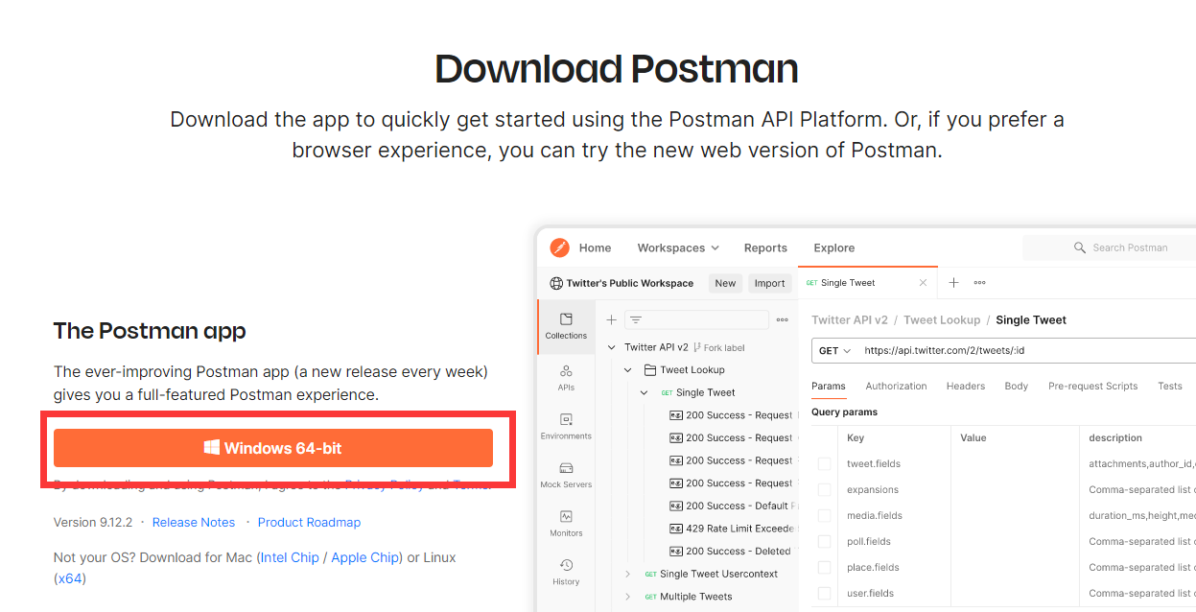
Postman下载
Download Postman | Get Started for Free

Slide 5
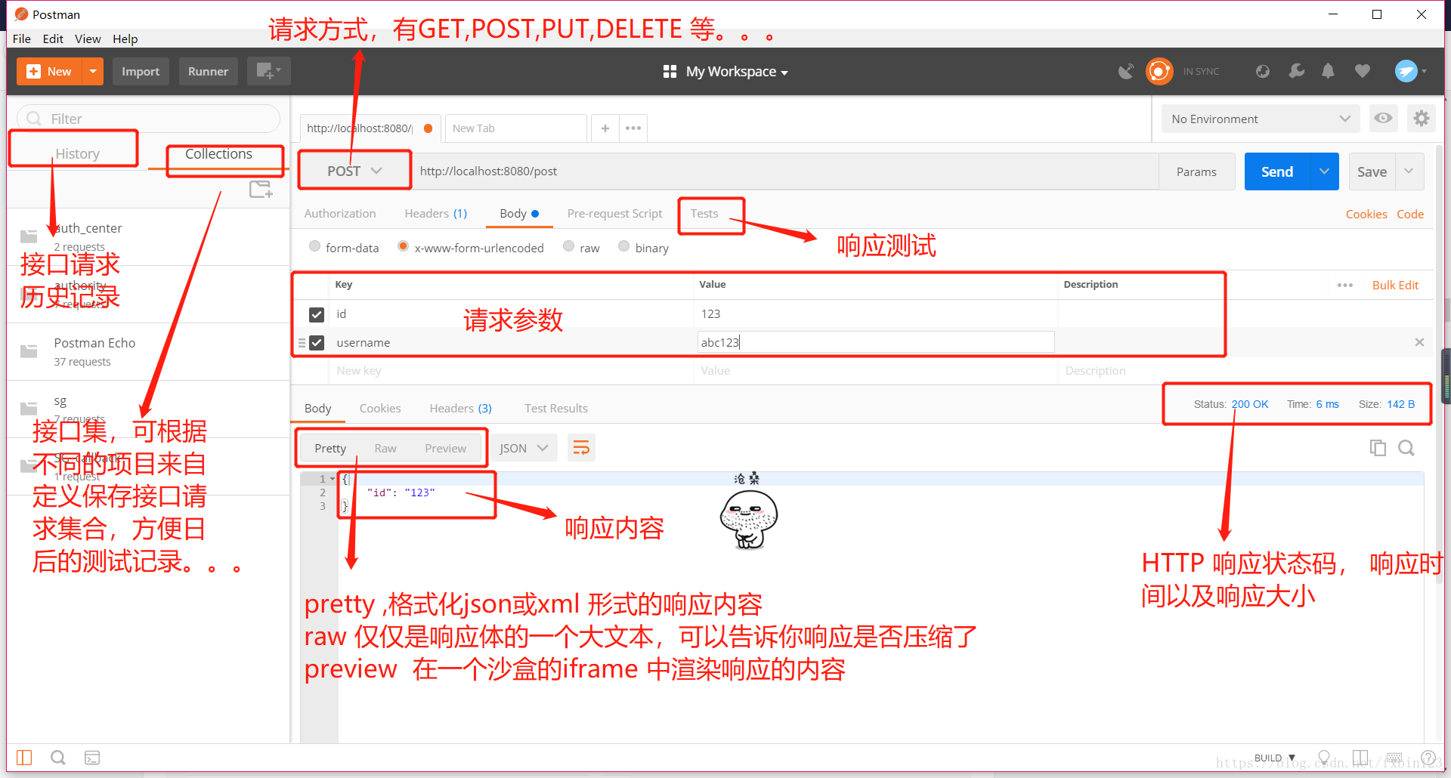
Postman的基础功能

Slide 6
GET & PUT
1、GET请求会向数据库发索取数据的请求，从而来获取信息，该请求就像数据库的select操作一样，只是用来查询一下数据，不会修改、增加数据，不会影响资源的内容，即该请求不会产生副作用。无论进行多少次操作，结果都是一样的。
2、与GET不同的是，PUT请求是向服务器端发送数据的，从而改变信息，该请求就像数据库的update操作一样，用来修改数据的内容，但是不会增加数据的种类等，也就是说无论进行多少次PUT操作，其结果并没有不同。

Slide 7
POST & DELETE
3、POST请求同PUT请求类似，都是向服务器端发送数据的，但是该请求会改变数据的种类等资源，就像数据库的insert操作一样，会创建新的内容。几乎目前所有的提交操作都是用POST请求的。
4、DELETE请求顾名思义，就是用来删除某一个资源的，该请求就像数据库的delete操作。

Slide 8
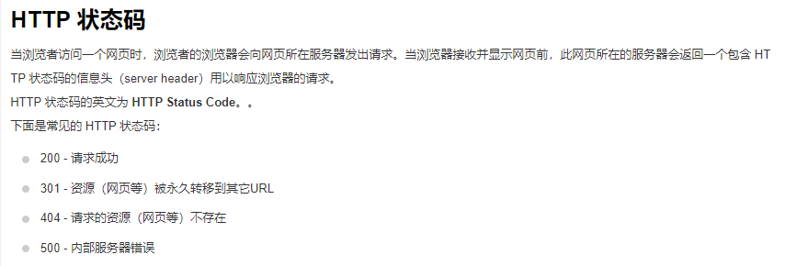
HTTP常见状态码
HTTP 状态码 | 菜鸟教程 (runoob.com)

Slide 9
接口请求流程
1. GET 请求 GET请求：点击Params，输入参数及value，可输入多个，即时显示在URL链接上，所以，GET请求的请求头与请求参数如在接口文档中无特别声明时，可以不填。

Slide 10
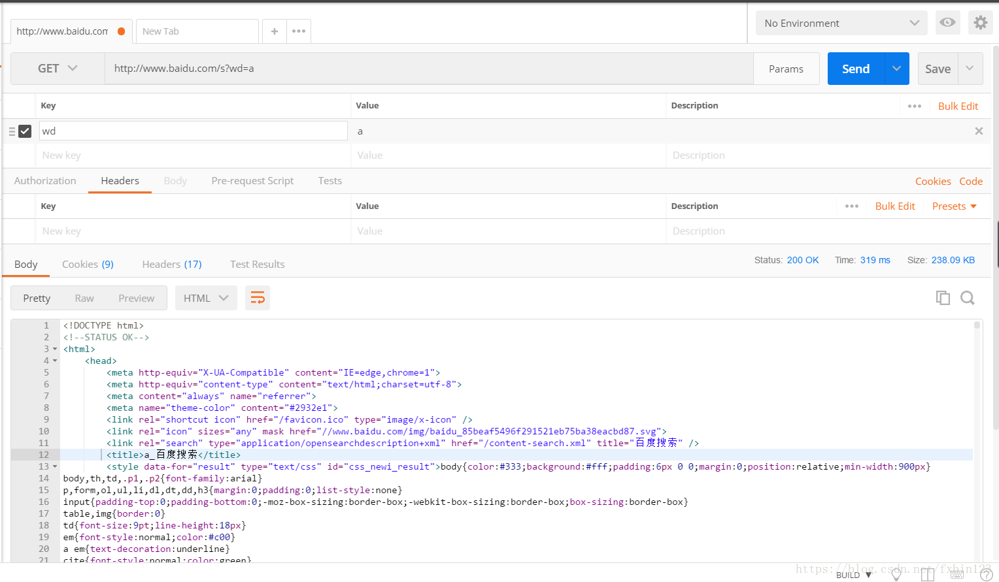

Slide 11
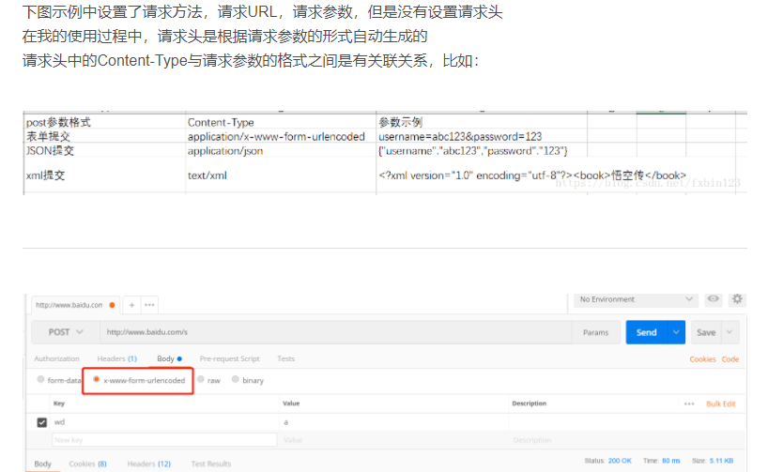
POST请求一：表单提交

Slide 12
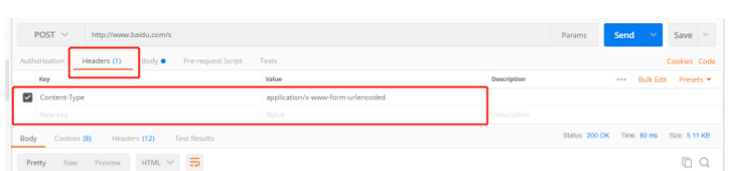
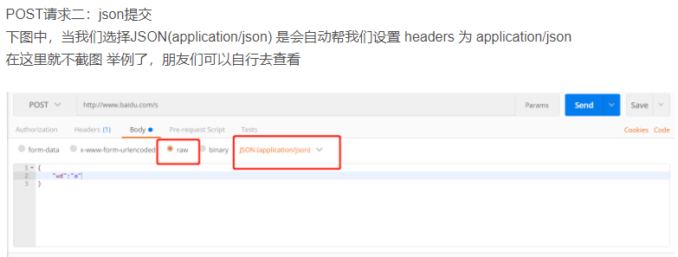
POST请求二：json提交

Slide 13
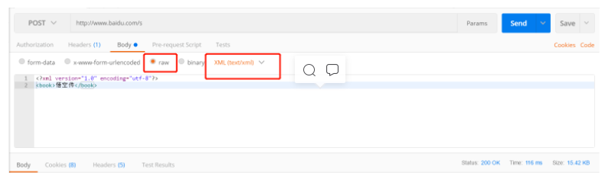
POST请求三：xml提交

Slide 14
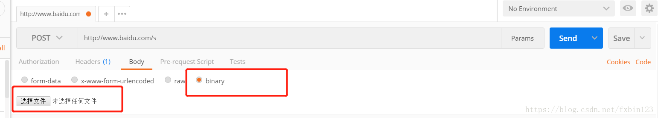
POST请求四：二进制文件提交
其它请求方式如PUT,DELETE 大致流程和GET,POST 差不多

Slide 15
Postman扩展
接口测试教程 PostMan（三）断言（后置脚本） - 简书 (jianshu.com)
接口测试教程 - PostMan（八）环境 Environment - 简书 (jianshu.com)
接口测试教程 - PostMan（四）用例管理（集合） - 简书 (jianshu.com)

Slide 16



Customer centric. Integrity. Innovation.

